Slide 1

Chiếc bánh sinh nhật
Tiết 1

Slide 2

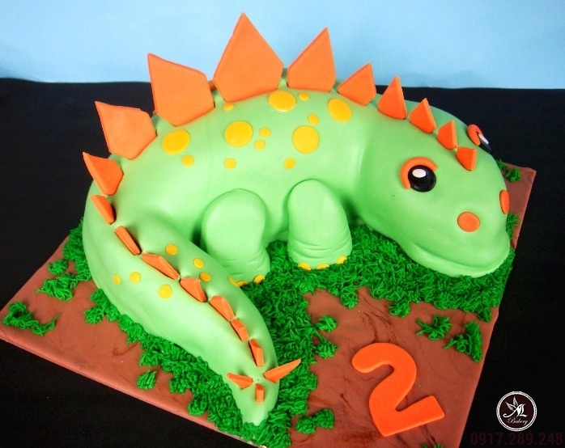
1. Quan sát, nhận biết
Cùng quan sát những chi tiết lặp lại gợi nhịp điệu trên mỗi chiếc bánh.

Slide 3

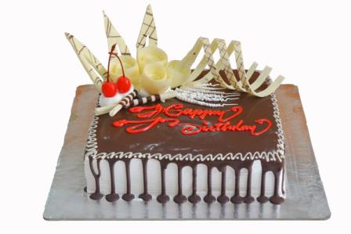

Slide 4

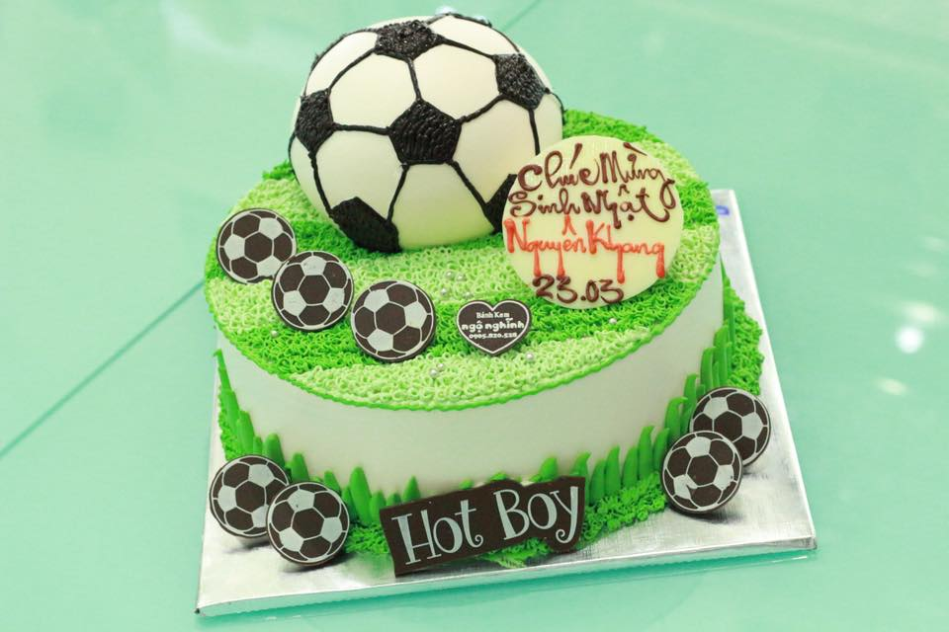

Slide 5

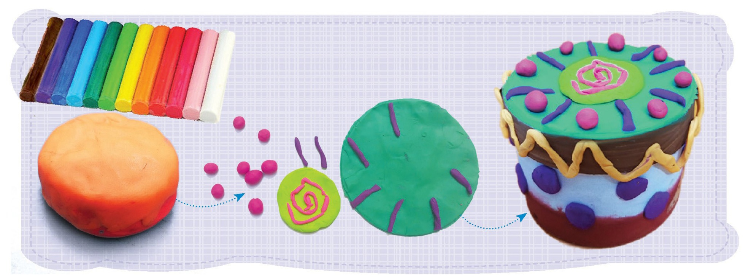
2. Thực hành, sáng tạo

Slide 6

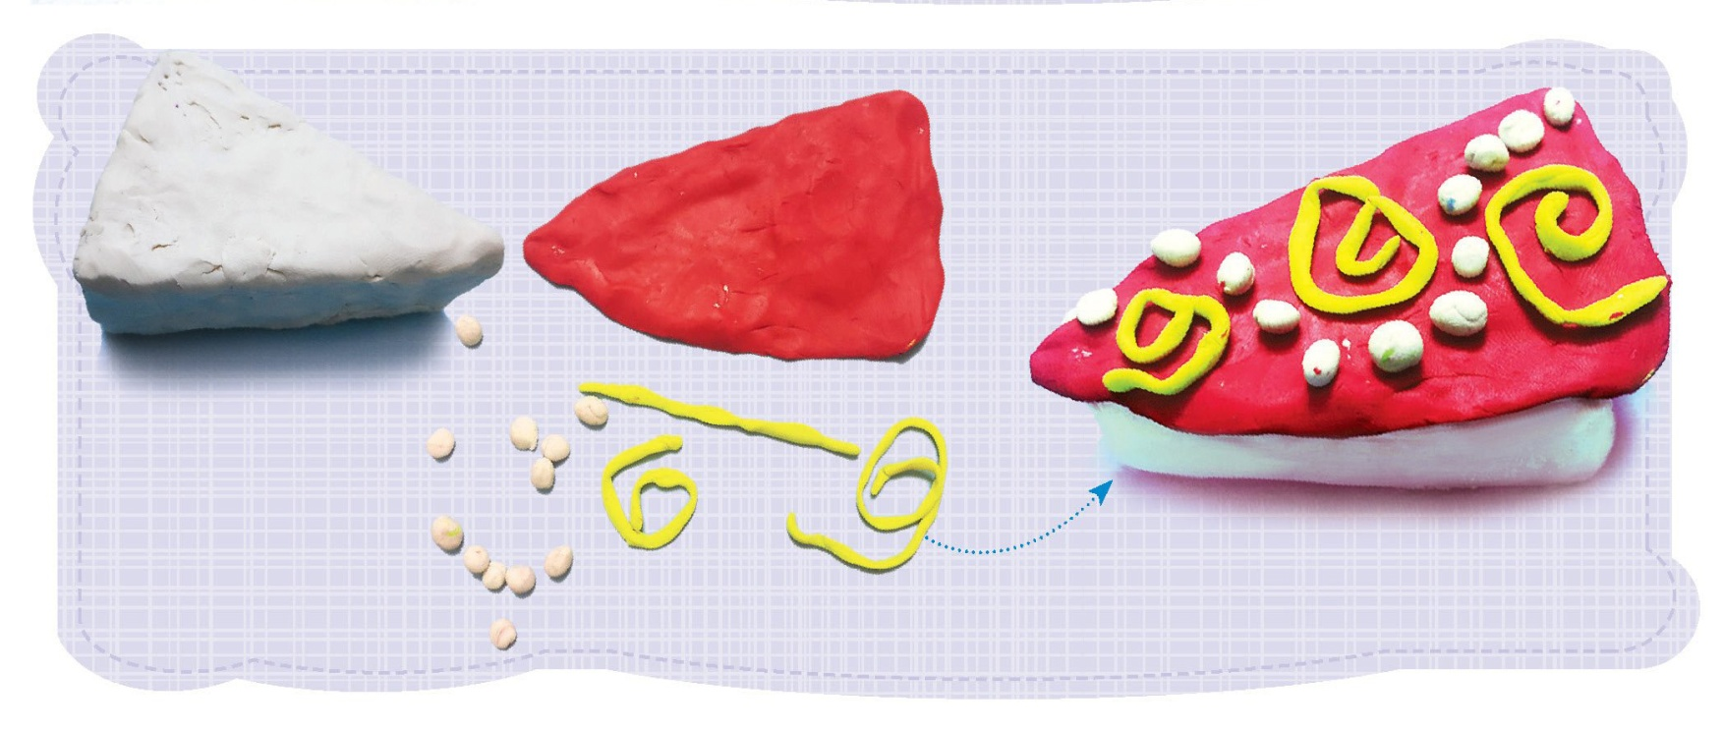

Slide 7

Nhiệm vụ của em:
Sáng tạo chiếc bánh sinh nhật theo ý thích, dùng chấm/nét trang trí gợi nhịp điệu.

Slide 8

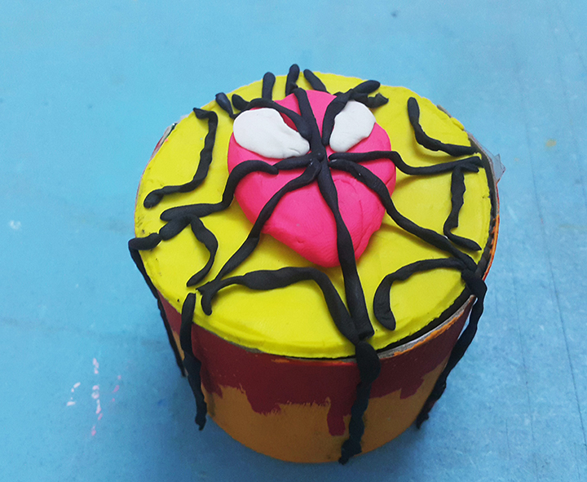

Slide 9

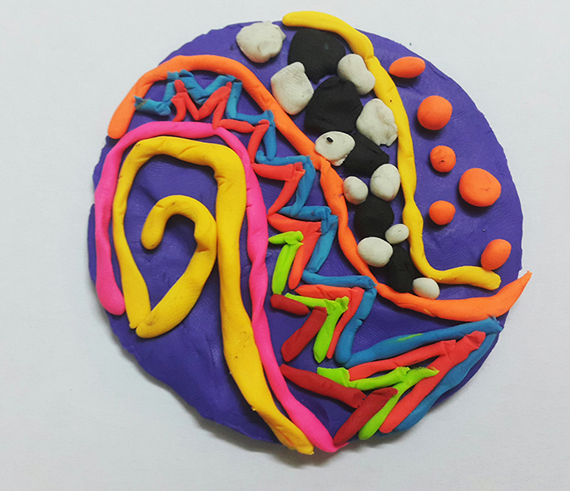

Slide 10

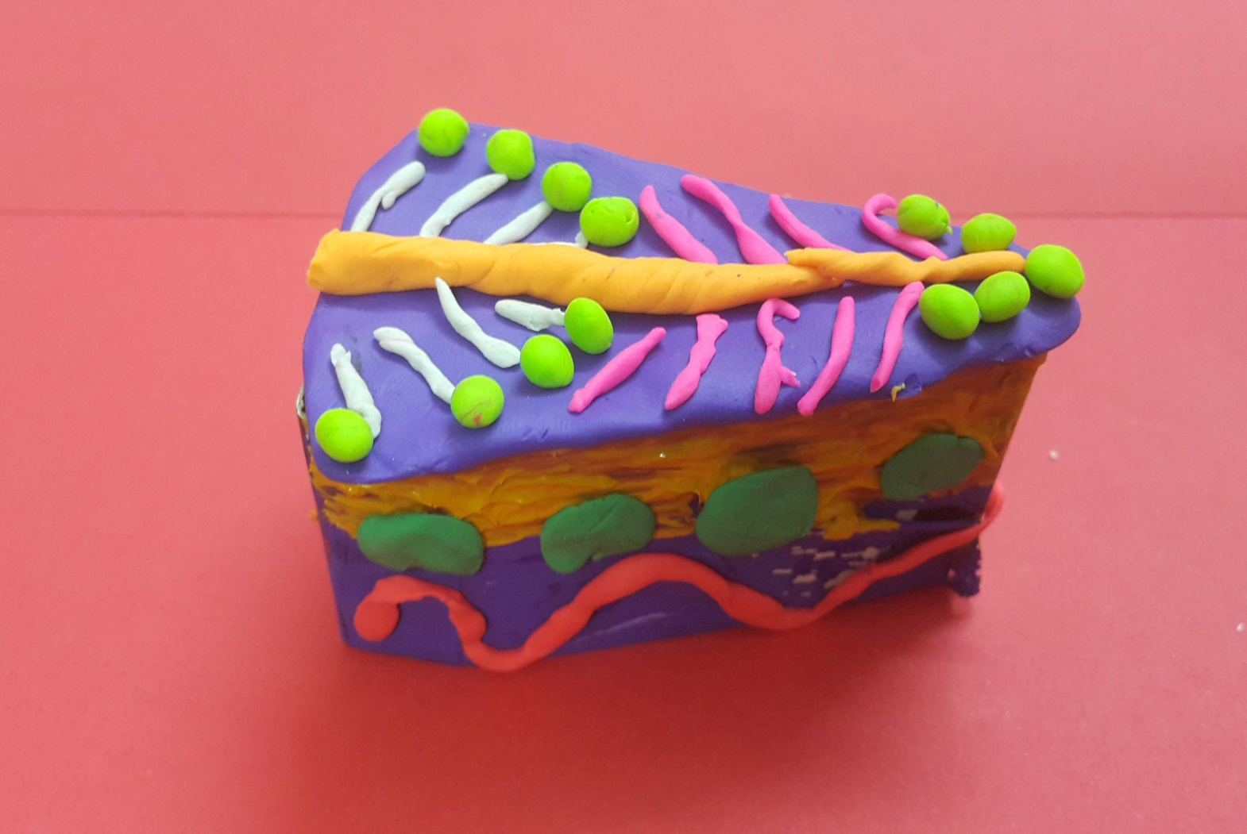

Slide 11

3. Chia sẻ, cảm nhận
Em sáng tạo ra chiếc bánh có dạng khối cơ bản nào?
Cách trang trí bánh của bạn nào em thích nhất?

Slide 12
Chiếc bánh sinh nhật
Tiết 2

Slide 13

1. Quan sát, nhận biết
Chúng mình cùng xem lại sản phẩm tiết 1.
Thảo luận, chia sẻ ý tưởng thêm chi tiết trang trí cho bánh sinh nhật.

Slide 14

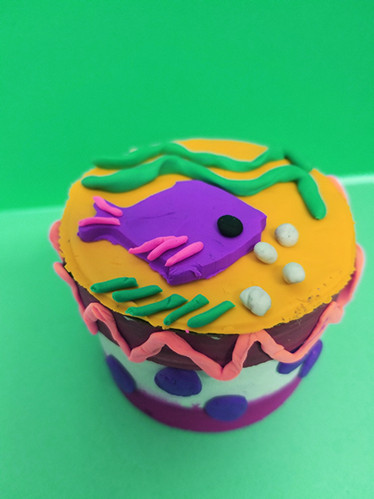

Slide 15

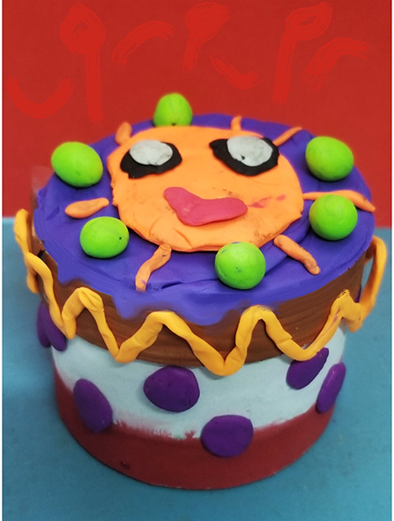

Slide 16

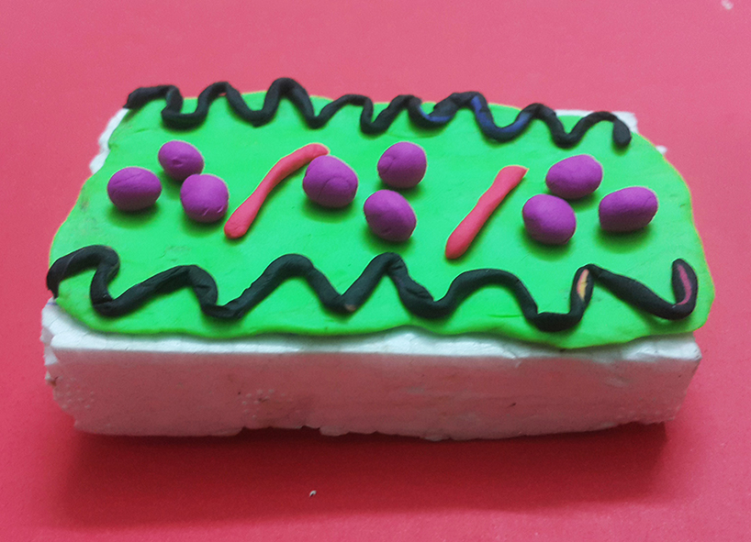

Slide 17
2. Thực hành sáng tạo
Nhiệm vụ của em:
Hoàn thành sản phẩm cá nhân.
Kết hợp sản phẩm cá nhân, tạo sản phẩm nhóm.

Slide 18

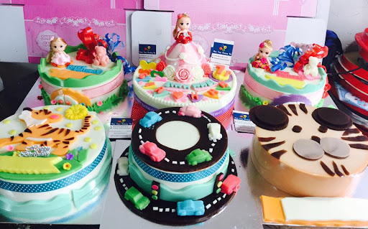

Slide 19

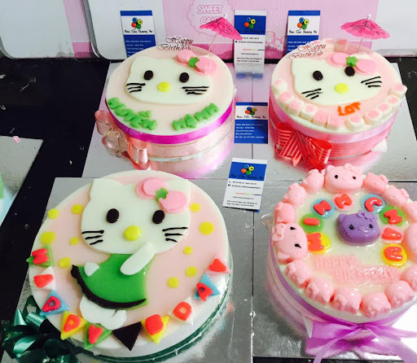

Slide 20

3. Chia sẻ, cảm nhận
Những chiếc bánh sinh nhật của nhóm em có dạng khối cơ bản nào?
Nhóm em trang trí những chiếc bánh bằng cách nào?

Slide 21
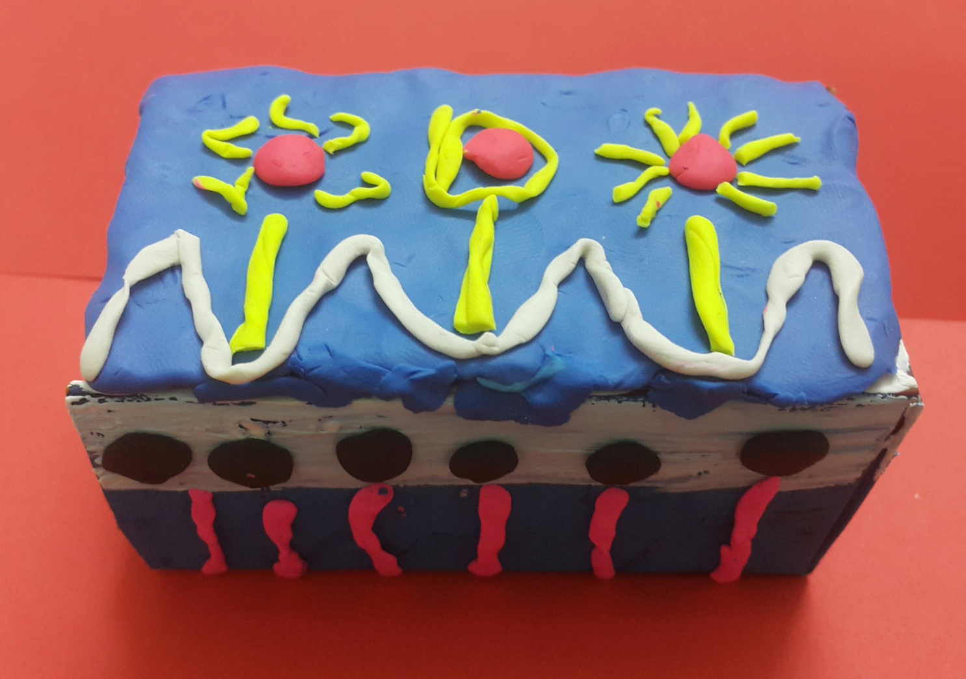

Slide 22

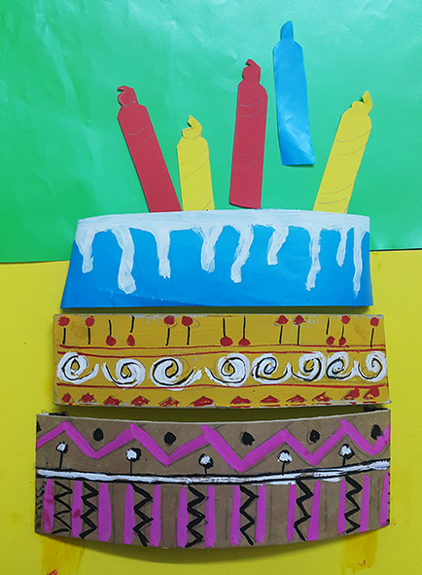

Slide 23

4. Tổng kết bài học
Chúng mình đã sáng tạo và trang trí chiếc bánh sinh nhật bằng cách sắp xếp những hình ảnh, chi tiết gợi nhịp điệu.
Em hãy chuẩn bị đồ dùng học tập cho bài 14.

